Slide 1
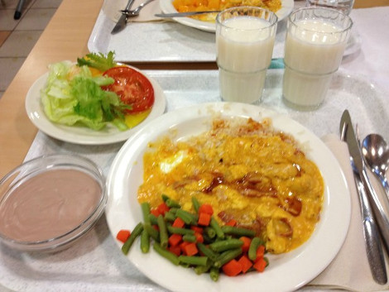
3.9 Σχεδιασμός γευμάτων.

Slide 2
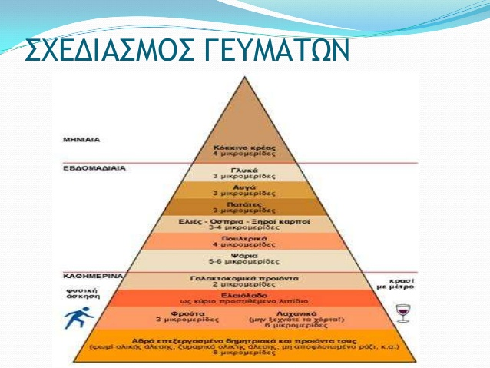

Slide 3


Slide 4


Slide 5


Slide 6


Slide 7
